Slide 1
Внеурочная деятельность: формы и методы работы

Slide 2
Что такое внеурочная деятельность?
Внеурочная деятельность в рамках ФГОС:
«…образовательная деятельность, осуществляемая в формах, отличных от классно-урочной, и направленная на достижение планируемых результатов освоения основной образовательной программы ОУ (прежде всего личностных и метапредметных)».

Slide 5
Нормативно-правовое обеспечение
и методическая литература
по вопросам организации
внеурочной деятельности

Slide 6
Закон РФ«Об образовании» (в действующей редакции)
ФГОС НОО (утвержден приказом Минобрнауки России от 6 октября 2009 г. № 373).
Приказ МО РФ №2357 от 22 сентября 2011г. «О внесении изменений ФГОС НОО».
ФГОС ООО (утвержден приказом Минобрнауки России от 17 декабря 2010 №1897)
Методические рекомендации об организации внеурочной деятельности при введении ФГОС общего образования (Письмо Департамента общего образования Минобрнауки России от 12 мая 2011 г. №03-296

Slide 7
Примерные программы внеурочной деятельности. Начальное и основное образование. – М.: Просвещение, 2011.
Григорьев Д.В., Степанов П.В. Внеурочная деятельность школьников. Методический конструктор. – М.: Просвещение, 2011
Методические рекомендации «Об организации внеурочной деятельности в начальной школе» (Лаборатория развития начального общего образования. Вологда)
Байбородова Л.В. Организация внеурочной деятельности сельских школьников: учебно-методическое пособие. – Ярославль: Департамент образования Ярославской области, 2011.

Slide 8
Внеурочная деятельность
Видеоконференции (Казахстан, Башкирия, Татарстан,Беларусь)
Читательские конференции
Битвы хоров (все параллели)
Рождественские калейдоскопы(театральные постановки)
Конкурсы чтецов, спикеров
Фестиваль «Золотая осень» (традиции праздников
Фестиваль «Дружба Народов»
Встречи с интересными людьми

Slide 10
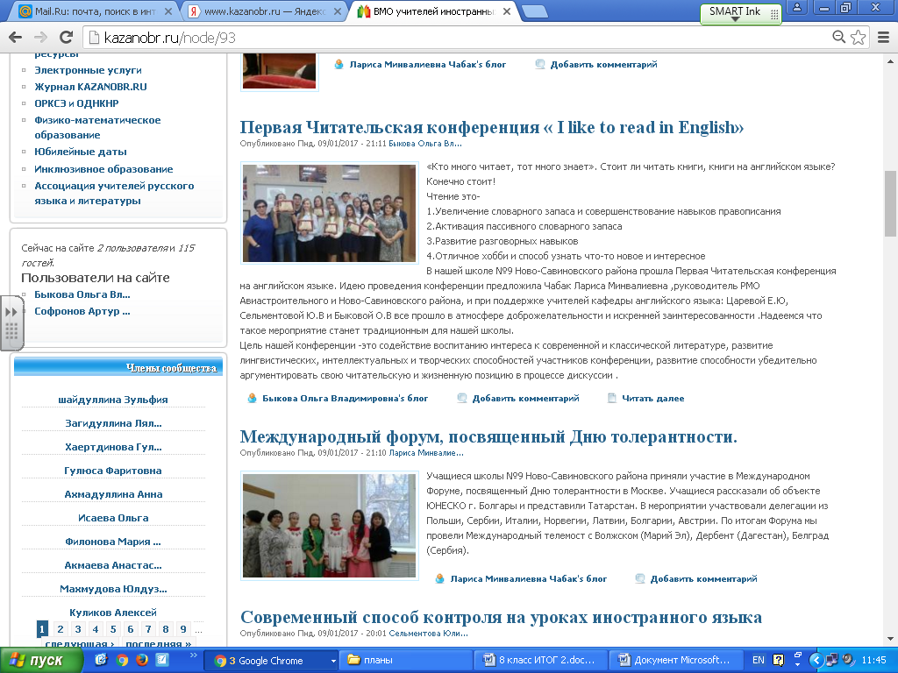
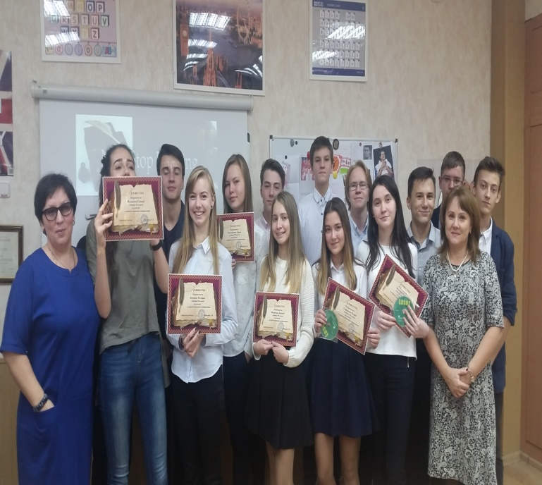

Slide 11
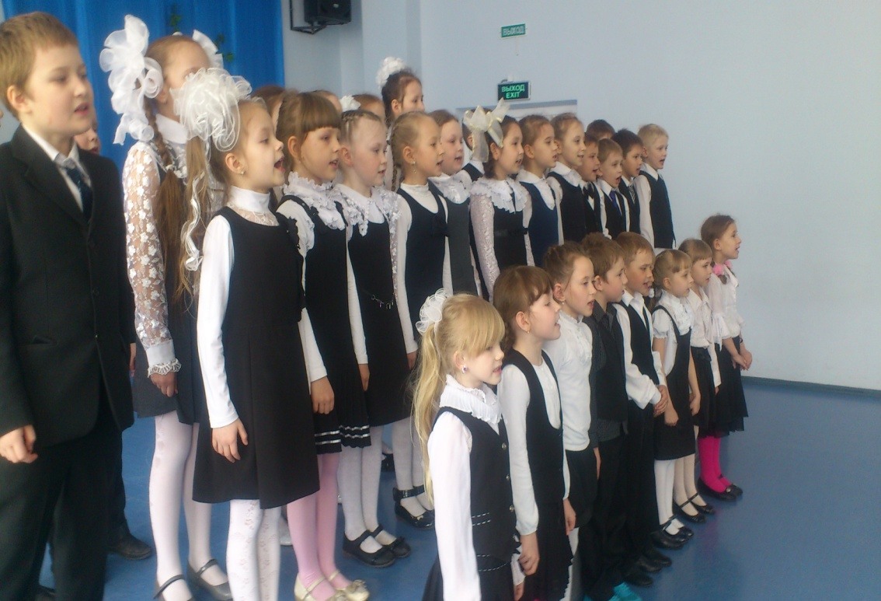

Slide 12
